Slide 1

Символи і рядки

Slide 2
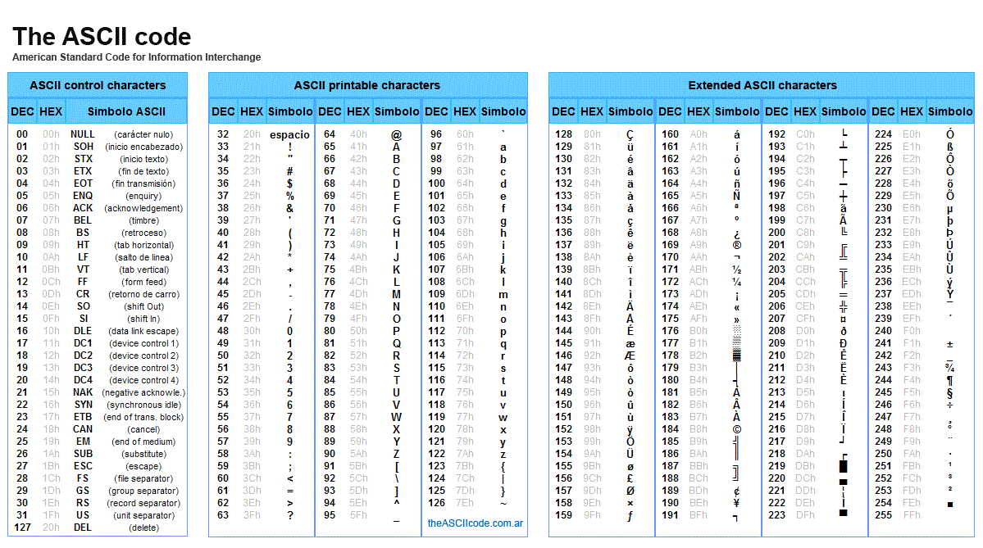
Символи і рядки

Slide 3
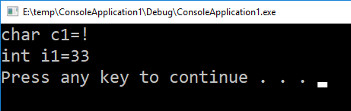
int ↔ char
char c1;
int i1;
c1 = 33;
i1 = '!';
cout << "char c1=" << c1<<endl;
cout << "int i1=" << i1;

Slide 4
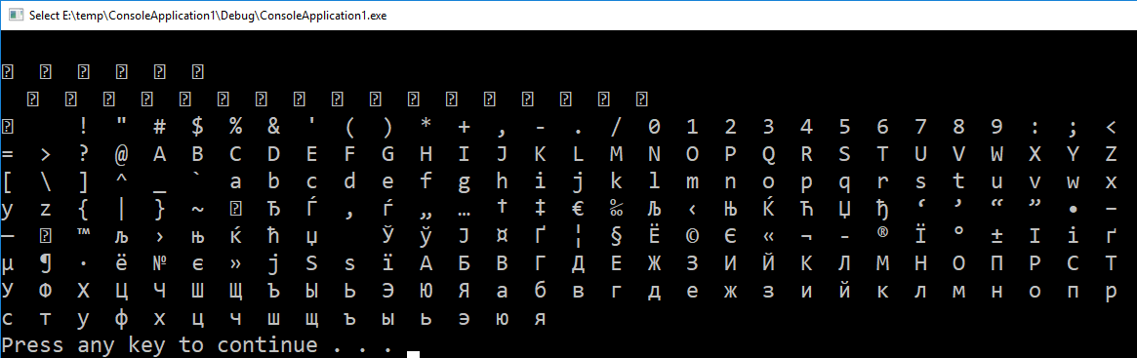
int ↔ char
for (int i = 0; i <= 256; i++)
{
cout << (char)i << " ";
if (i % 30 == 0) cout << endl;
}

Slide 5
Деякі поширені у застосуванні ескейп-послідовності
Символьне подання | Опис
\n | символ переведення курсора на початок наступного рядка
\r | переведення каретки
\t | символ переведення курсора на наступну позицію табуляції (відповідає клавіші <Tab>),
\b | символ вилучення попереднього символу перед курсором (відповідає клавіші <BackSpace>),
\a | символ звукового сигналу системного динаміка
\\ | символ \ (зворотна скісна риса)
\? | символ ? (знак запитання)
\' | символ ' (одинарні лапки)
\” | символ " (подвійні лапки)
\0 | символ з кодом 0 є завершальним символом рядка символів

Slide 6
char c = 'A';
char cl = c + 5;//cl= 'F'
char c2 = c + 32;//c2= ’a’
char c3 = c - 10;//c2= '7'
Функція | Призначення
tolower() | повертає символ у нижньому регістрі
toupper() | повертає символ у верхньому регістрі
Належність символу до множини перевіряють такі функції:
isalnum() | латинських літер та цифр ('A' - 'Z', 'a' - 'z', '0' - '9')
isalpha () | латинських літер ('A' - 'Z', 'a' - 'z')
iscntrl () | керувальних символів (з кодами 0...31 та 127)
isdigit () | цифр ('0' - '9')
isgraph () | видимих символів, тобто не є відповідним до клавіш <Esc>, <Tab> тощо
islower () | латинських літер нижнього регістру ('a' - 'z')
isprint () | друкованих символів (isgraph () + пробіл)
isupper () | літер верхнього регістру ( 'A' - 'Z')
ispunct () | знаків пунктуації
isspace () | символів-роздільників

Slide 7
Поширені алгоритми опрацювання символьних змінних
if(c>='0' && c<='9') . . .
if(isdigit (c)) . . .
if(c>='A' && c<='Z'). . .
if(isupper (c)) . . .
if(c>='A' && c<='Z'||c>='a' && c<='z'). . .
if(isalpha (c)) . . .
c = toupper(c);
char c = c - 32;

Slide 8
Рядки оголошення
1)
char *s; // Оголошення вказівника на перший символ рядка;
// пам’ять під сам рядок не виділяється
2)
char ss[15]; // Оголошення рядка ss з 15-ти символів;
// пам’ять виділяється компілятором
3)
const int n = 10;
char st[n]; // Оголошення рядка st з n (тобто 10-ти) символів;
// пам’ять виділяється компілятором
4)
int n = 10;
char *str = new char[n]; // Оголошення рядка str з n (тобто 10)
// символів; пам ’ять виділяється динамічно
5)
char str[] = "Vasia"; // Виділено й заповнено 6 байтів

Slide 9
Рядки введення-виведення
const int n = 10; char s[n];
cin >> s;
cout << s;
char s[4];
соut << "Введіть рядок: " << endl;
cin.getline(s, 4);
char s[4];
соut << "Введіть рядок: " << endl;
gets_s(s);
char *st = "Комп'ютерна програма”;

Slide 10
Функції стандартної бібліотеки <сstring>
Функція | Призначення | Формат
strlen() | повертає довжину рядка (без урахування символу завершення рядка) | size t strlen (char *s) ;
strcat() | долучає s2 до s1 і, як результат, повертає s1 | char *strcat(char *s1, char *s2);
strncat() | долучає до рядка s1 перші n символів з рядка s2 | char * strncat (char *s1, char *s2, size t n);
strlwr() | перетворює всі латинські літери до нижнього регістру | char *strlwr(char *s);
strupr() | перетворює всі латинські літери до верхнього регістру | char *strupr(char *s);
strcmp() | порівнює рядки і повертає нульове значення, якщо рядки є однакові (s1=s2), від’ємне (s1<s2) чи додатне (s1>s2). Порівняння відбувається посимвольно і в якості результату повертається різниця кодів перших неоднакових символів | int *strcmp(char *si, char *s2);
strncmp() | на відміну від попередньої функції, порівнює лише перші n символів рядка si з n символами рядка s2 | int *strncmp (char *si, char *s2, size t n);
stricmp() | порівнює два рядки, не розрізнюючи прописні й малі літери латиниці | int stricmp (char*si, char *s2);
strnicmp() | порівнює лише перші n символів двох рядків, не розрізняючи великі й малі літери латиниці | int strnicmp (char *si, char *s2, size t maxlen);
strcpy() | копіює до si рядок s2, повертає si, при цьому попереднє значення si втрачається | char *strcpy (char *si, char *s2);
strncpy() | замінює перші n символів рядка s1 на перші n символів рядка s2 | char *strncpy (char *si, char *s2, size t n);

Slide 11
Функції стандартної бібліотеки <сstring>
strchr() | відшукує перше входження символу ch в рядок s і повертає вказівник на цей символ, тобто частину рядка s, розпочинаючи з символу ch і до кінця рядка. Якщо символу ch в рядку s немає, результат - NULL | char *strchr(char *s, int ch);
strrchr() | відшукує останнє входження символу в рядку і повертає частину рядка s, розпочинаючи з останнього входження символу ch і до кінця рядка. Якщо символу ch в рядку s немає, результат - null | char *strrchr (char *s, int c);
strstr() | відшукує підрядок s2 в рядку si, повертає частину рядка si, розпочинаючи з першого спільного символу для обох рядків і до кінця si | char *strstr(char *si, char *s2);
strspn() | повертає довжину початкового сегмента рядка si, символи якого є в рядку s2 | size t strcspn (char *si, char *s2);
strcspn() | повертає індекс першого символу в рядку si, який є спільним для обох рядків (нумерація індексів символів розпочинається з нуля) | size t strcspn (char *si, char *s2);
strset() | замінює усі символи рядка s на символ c | char *strset(char *s, char c);
strnset() | замінює лише перші n символів рядка s на символ c | char *strnset (char *s, int ch, size t n);
strpbrk() | відшукує місце першого входження у рядок s1 будь-якого символу рядка s2 і повертає частину рядка s1, розпочинаючи з цього символу і до кінця рядка | char *strpbrk (char *s1, const char *s2);
strrev() | реверс рядка s | char *strrev (char *s);
strtok() | повертає частину (лексему) рядка s1 від поточної позиції вказівника до розділового символу, зазначеного у рядку s2; зазвичай використовується для перетворювання рядка на послідовність лексем | char *strtok(char *s1, const char *s2);

Slide 12
int k, n; char*s1 = "Ha Дерибасівській",*s2="гарна погода",*s3;
n = strlen(s1); // Обчислюється довжина рядка si; n дорівнюватиме 17
k = strlen(s2); // Обчислюється довжина рядка s2; k=13
k = strcmp(s1, s2); // k=173; різниця між ASCII-кодами перших неоднакових
// символів рядків s1 і s2 дорівнює 173, а оскільки 173>0,
// можна стверджувати, що s1>s2
strcpy(s3, s2); // s3=" гарна погода" (рядку s3 присвоюється рядок s2)
strncpy(s3, s1, 2); // Копіюються два перші символи з рядка s1 до s3
s3[2] = '\ 0'; // Третім символом після символів"На" задається
// нуль-символ щоби обрізати рядок
strcat(s1, s2); // s1 = "На Дерибасівській гарна погода"; до рядка s1
// долучається рядок s2
s3 = strchr(s1, ’ ’); // Пошук пробілів у рядку s1; тепер s3=" Дерибасівській
//гарна погода" - це рядок від першого пробілу до кінця
// рядка s1, тобто без першого слова
s3=strrchr (s1, ’ ’); // Пошук останнього пробілу в рядку s1;
// тепер s3=" погода" - це останнє слово рядка s1
n=strchr (s1, ’ ’)-s1+1; // n=3 - індекс першого пробілу в рядку s1, обчислений
// як різниця вказівників
k = strcspn(s1, ” ”) + 1; // k=3 - індекс першого пробілу в рядку s1; оскільки
// нумерація індексів символів розпочинається з 0, слід додати 1
s3=strstr(s1,s2); // s3 = "гарна погода"; пошук рядка s2 у рядку s1
s3=strrev (s2); // s3="адогоп анраг" - відбувається реверс рядка
s3 = strupr(”C++ ms”); // s3=”C+ + MS ” - перетворення усіх
// латинських літер рядка до верхнього регістру
s3 = strlwr(s3); // s3="c+ + ms" — зворотне перетворення усіх
// латинських літер рядка до нижнього регістру
s3 = strtok(s1, ” ”); // s3="На" - перше слово (лексема) рядка s1 до розділового
// знака, який зазначено символом (пробілом) у другому
// аргументі функції. Почергове здобуття усіх лексем рядка можна організовувати у циклі

Slide 13
char a2[28];
cin.getline(a2,28);
char a3[30]; // оголошуємо новий рядок
strcpy_s(a3,30, " "); //ініціюємо новий рядок на початку пропуском
strcat_s(a3,30, a2); //дописуємо до нового рядку з пропуском на початку, введений раніше текст
strcat_s(a3, 30," "); // дописуємо вкінці щей пропуск
// 30 - це розмірність новоутвореного рядку, щоб не помилитись ставити ту розмірність що при оголошенні
cout << a3<<"!"; // вивів знак оклику, щоб було видно що пропуск добавився

